Slide 1


Slide 2
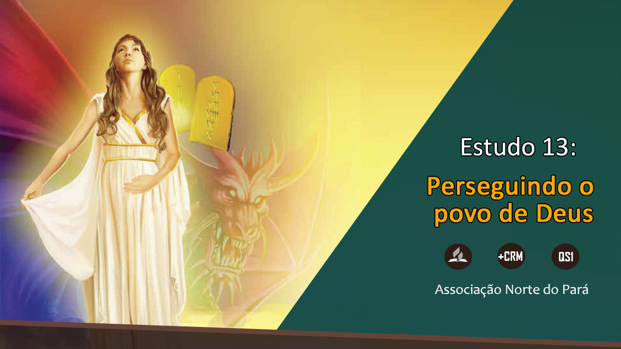

Slide 3
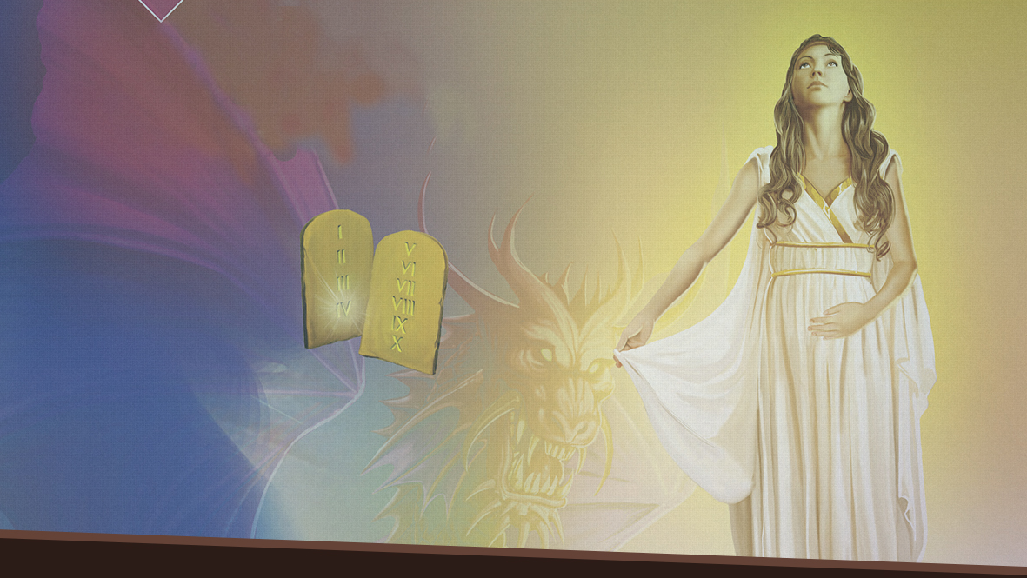
Apocalipse 12 parece ter vários propósitos. Primeiro, apresenta os protagonistas da controvérsia: a mulher, o Filho, o dragão e o remanescente.
Segundo, oferece a garantia da vitória do povo de Deus, porque enfatiza que Cristo sempre derrotou o dragão – uma vitória na qual todos os Seus seguidores tomam parte.
Notes:
Apocalipse 12 parece ter vários propósitos. Primeiro, apresenta os protagonistas da controvérsia: a mulher, o Filho, o dragão e o remanescente. Segundo, oferece a garantia da vitória do povo de Deus, porque enfatiza que Cristo sempre derrotou o dragão – uma vitória na qual todos os Seus seguidores tomam parte.

Slide 4
Terceiro, introduz o conflito final, dessa vez contra o remanescente de Deus, uma batalha desenvolvida mais plenamente nas páginas seguintes do livro de Apocalipse.
Notes:
Terceiro, introduz o conflito final, dessa vez contra o remanescente de Deus, uma batalha desenvolvida mais plenamente nas páginas
seguintes do livro de Apocalipse (adaptado de: Angel Manuel Rodríguez, Grandes Profecias Apocalípticas, Lição da Escola
Sabatina Abril-Junho 2002,
p. 87).

Slide 5
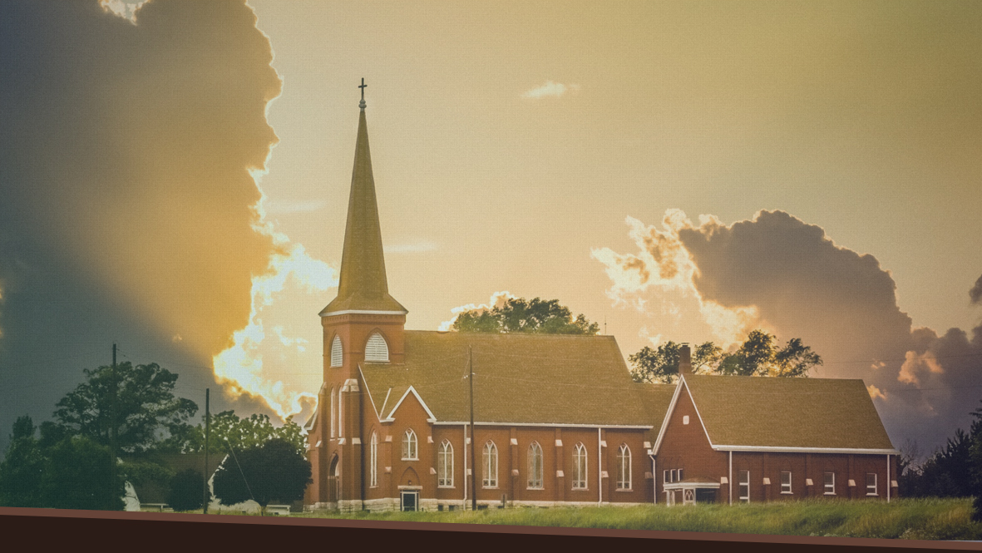
1. Que descrição João faz da igreja de Deus?
Notes:
1. Que descrição João faz da igreja de Deus? Apocalipse 12:1

Slide 6

“Viu-se grande sinal no céu, a saber, uma mulher vestida do sol com a lua debaixo dos pés e uma coroa de doze estrelas na cabeça, que, achando-se grávida, grita com as dores de parto”
Apocalipse 12:1

Slide 7
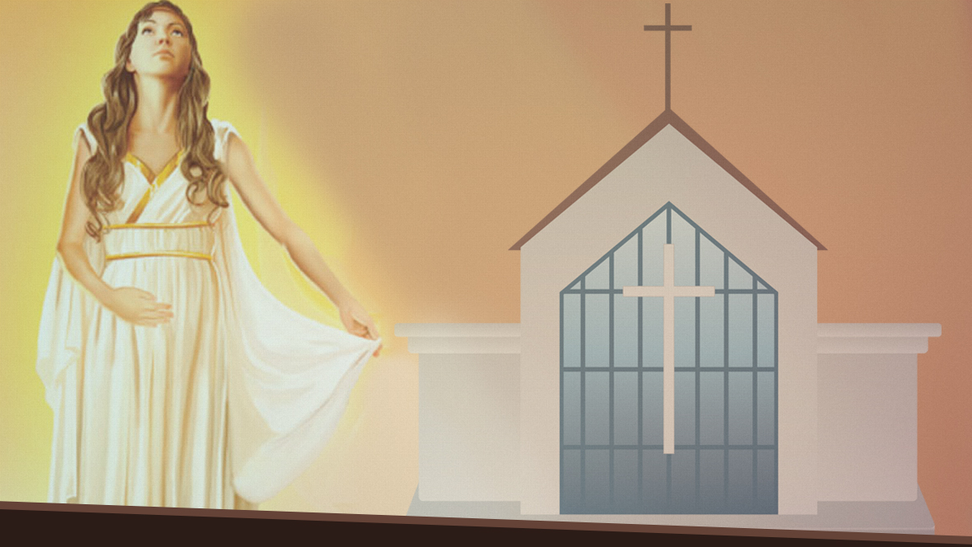
A IGREJA DE DEUS É REPRESENTADA AO LONGO DA BÍBLIA POR DIVERSOS SÍMBOLOS:
A mulher pura (Efe. 5:25-27) representa a Igreja verdadeira antes e depois da cruz.
Notes:
A igreja de Deus é representada ao longo da Bíblia por diversos símbolos. A mulher pura (Efe. 5:25-27) representa a Igreja verdadeira antes e depois da cruz. Em Apocalipse 12 o Sol representa o Novo Testamento, dispensação na qual nasceu o Cristo como o Antítipo ou a realidade prefigurada no Antigo Testamento (Col. 2:17; Heb. 8:5-6 - Ver apêndice 1).

Slide 8
A IGREJA DE DEUS É REPRESENTADA AO LONGO DA BÍBLIA POR DIVERSOS SÍMBOLOS:
Em Apocalipse 12 o Sol representa o Novo Testamento, dispensação na qual nasceu o Cristo como o Antítipo ou a realidade prefigurada no Antigo Testamento.
Notes:
A igreja de Deus é representada ao longo da Bíblia por diversos símbolos. A mulher pura (Efe. 5:25-27) representa a Igreja verdadeira antes e depois da cruz. Em Apocalipse 12 o Sol representa o Novo Testamento, dispensação na qual nasceu o Cristo como o Antítipo ou a realidade prefigurada no Antigo Testamento (Col. 2:17; Heb. 8:5-6 - Ver apêndice 1).

Slide 9
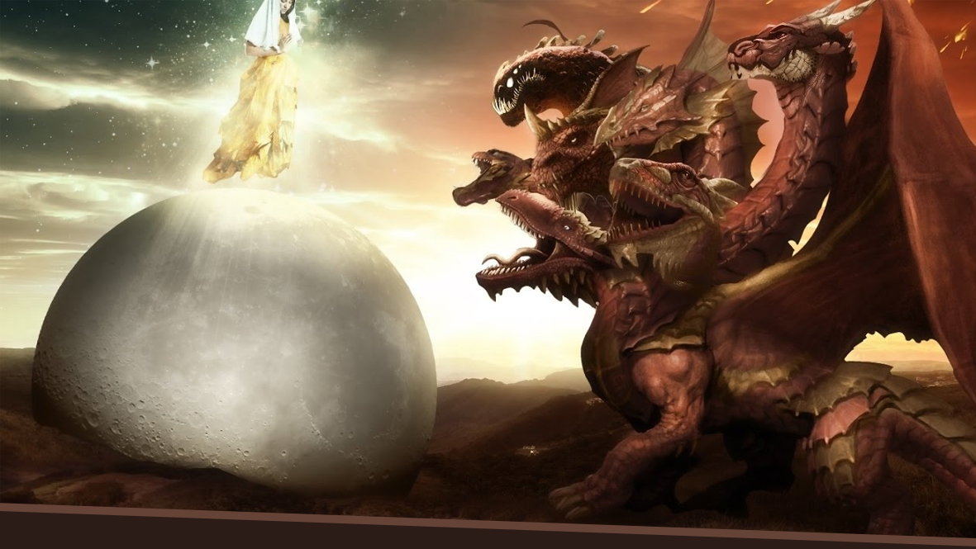
2. Quem representa o dragão vermelho com sete cabeças e dez chifres?
Notes:
2. Quem representa o dragão vermelho com sete cabeças e dez chifres?
Apocalipse 12:9, 3, 7

Slide 10
“E foi expulso o grande dragão, a antiga serpente, que se chama diabo e Satanás, o sedutor de todo o mundo, sim, foi atirado para a terra, e, com ele, os seus anjos.”
Apocalipse 12:9

Slide 11
COR VERMELHA = SANGUE DOS MARTIRES
DRAGÃO VERMELHO = SATANÁS: APO. 12:9;
10 CHIFRES = DIVISÕES DO IMPÉRIO ROMANO;
CABEÇAS E CHIFRES = AGENTES DE SATANÁS
7 CABEÇAS = REINOS QUE ASSOLARAM O POVO DE DEUS.
Notes:
O dragão vermelho representa satanás na qualidade de assassino. A cor vermelha é símbolo do sangue dos santos derramado durante as perseguições (Apo. 17:6). As cabeças e os chifres são os agentes de satanás na terra. Os dez chifres representam as subdivisões do Império Romano depois do seu colapso em 476 d. C. (Dan. 7:24, 25 ). Ou seja, as nações européias, depois de cuja formação, apareceria o anticristo (2 Tes. 2).

Slide 12
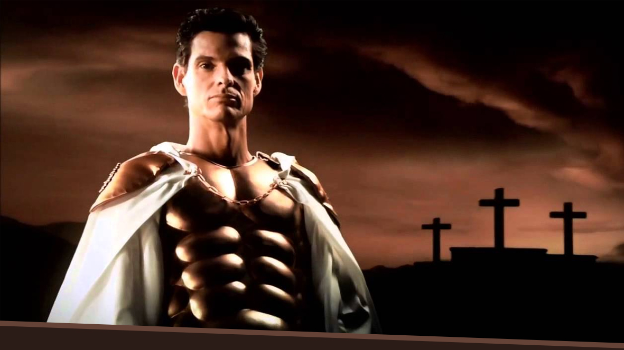
3. Que atitude teve Lúcifer no céu com os anjos e com o menino Jesus na Terra?
Notes:
3. Que atitude teve Lúcifer no céu com os anjos e com o menino Jesus na Terra? Apocalipse 12:4,5

Slide 13
“A sua cauda arrastava a terça parte das estrelas do céu, as quais lançou para a terra; e o dragão se deteve em frente da mulher que estava para dar à luz, a fim de lhe devorar o filho quando nascesse.”
Apocalipse 12:4

Slide 14
No Céu Lúcifer era o anjo cobridor, de importância singular, e é retratado como “perfeito”.
Notes:
No Céu Lúcifer era o anjo cobridor, de importância singular, e é retratado como “perfeito” (Eze. 28:14,15 e 17). Atentou contra a divindade, pois, queria se assentar no trono de Deus, ser adorado e comandar o universo. Mas, foi expulso e arrastou consigo a terça parte dos anjos (ver apêndice 3).

Slide 15
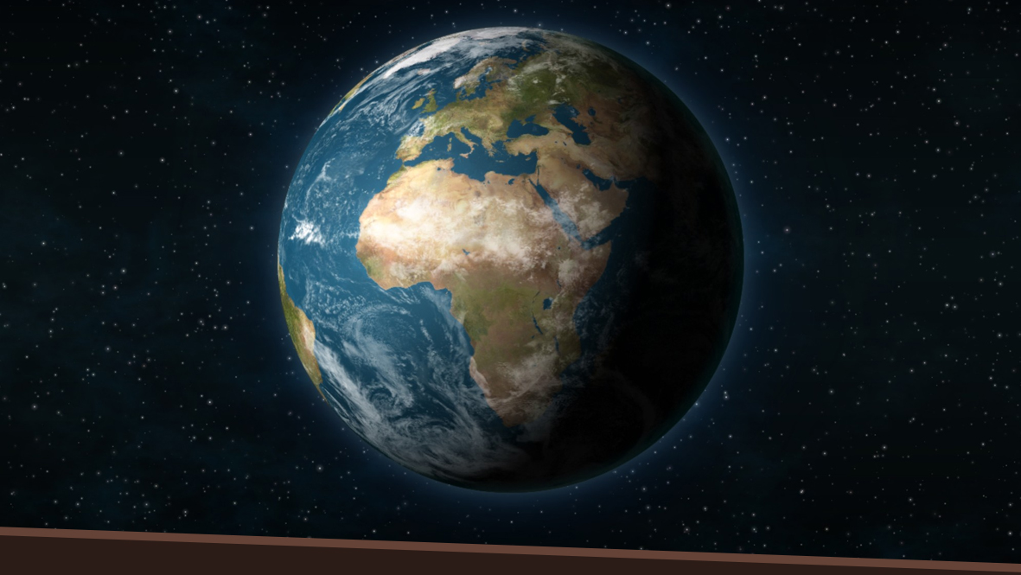
Satanás fez da Terra o seu quartel general para dar continuidade ao propósito de ocupar o trono divino.
Notes:
Fez da Terra o seu quartel general para dar continuidade ao propósito de ocupar o trono divino. Ao vir para o nosso planeta semeou a dúvida no coração de Eva. Através do engano a levou a duvidar de Deus e da Sua Palavra. O povo escolhido do Antigo Testamento era constantemente perseguido por inimigos astutos que sempre procuravam trazer introduzir costumes pagãos em seu meio.

Slide 16
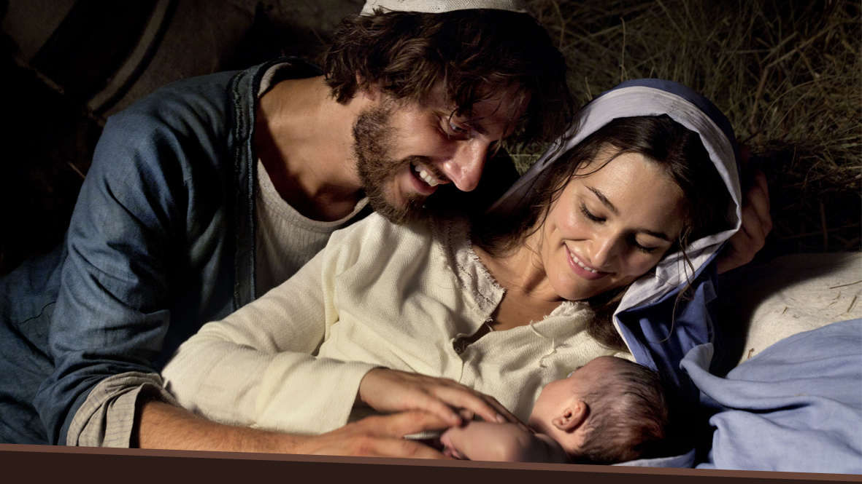
As perseguições no período do No Novo Testamento foram inauguradas quando nasceu o menino Jesus.
Notes:
As perseguições no período do No Novo Testamento foram inauguradas quando nasceu o menino Jesus. Satanás usou Herodes, então rei da Judéia, para destruir o menino Jesus (Mat. 2:1-18 ). José e Maria foram avisados por um anjo e fugiram para o Egito, cumprindo as profecias do Antigo Testamento (Jer. 31:15; Ose. 11:1). Por meio de Roma pagã, Satanás tentou destruir a Cristo e à Igreja cristã primitiva.

Slide 17
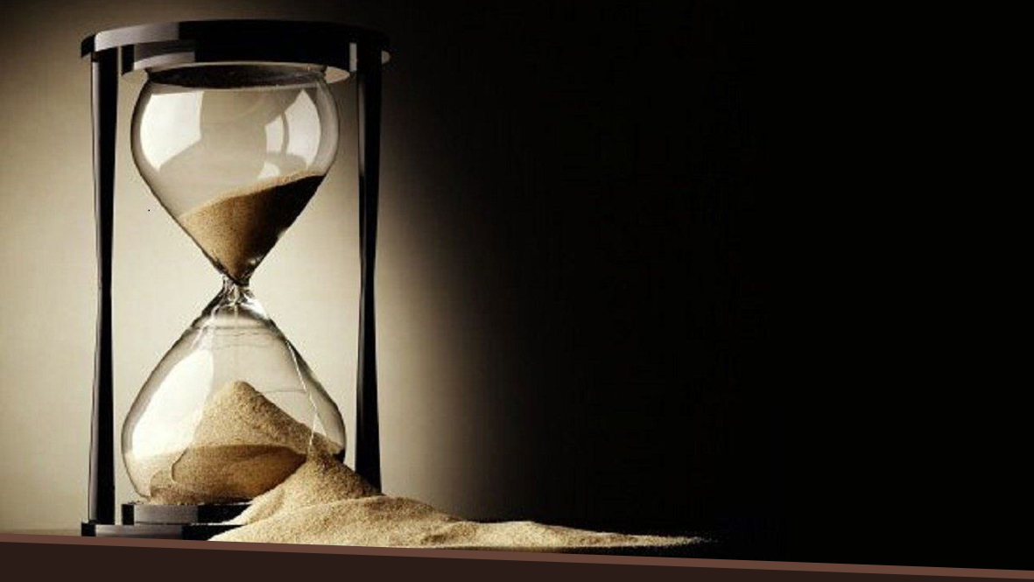
4. Qual seria a experiência da igreja de Deus durante os 1260 anos?
Notes:
4. Qual seria a experiência da igreja de Deus durante os 1260 anos?
Apocalipse 12:6,14,16

Slide 18
“A mulher, porém, fugiu para o deserto, onde lhe havia Deus preparado lugar para que nele a sustentem durante mil duzentos e sessenta dias.”
Apocalipse 12:6

Slide 19
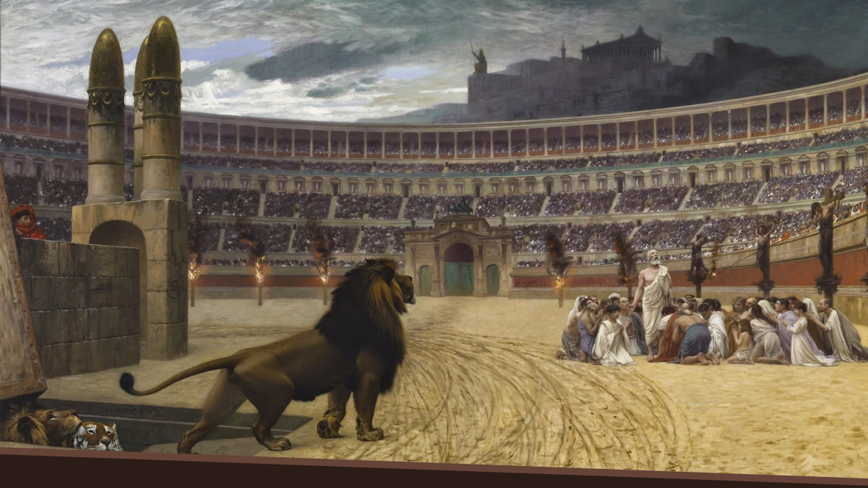
Como Satanás não pode vencer Jesus no céu e nem na terra, seu plano foi perseguir e matar os cristãos na terra.
Notes:
Desesperado por não poder vencer a Jesus na terra e também por não ser capaz de atingir às cortes celestes, Satanás procura se vingar na igreja Cristã. De Nero (64 d.C.) a Diocleciano (303 d.C.) foram derramados rios de sangue por todo o Império Romano.

Slide 20
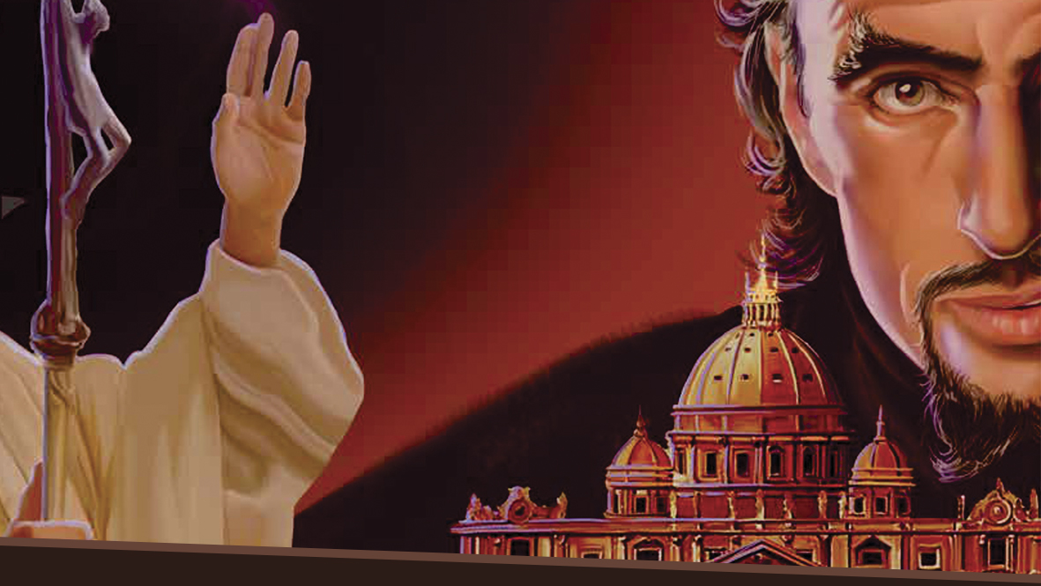
A princípio, o arqui-inimigo usou Roma pagã para os seus propósitos. Mas, no sexto século, estabeleceu o poder papal a partir de Roma Imperial.
Notes:
A princípio, o arqui-inimigo usou Roma pagã para os seus propósitos. Mas, no sexto século, estabeleceu o poder papal a partir de Roma Imperial. A profecia afirma que foi o dragão que “deu a sua autoridade à besta” (Apo. 13:2, 4) e fixou a sede de seu poderio na cidade outrora dominada pelos imperadores e declarou ao bispo de Roma o cabeça de toda a igreja.

Slide 21

Então, começaram os 1260 anos de opressão papal predito nas profecias de Daniel e Apocalipse.
Notes:
Então, começaram os 1260 anos de opressão papal predito nas profecias de Daniel e Apocalipse (ver apêndice 4). Desencadeou–se outra grande perseguição sobre os fiéis. Foi neste período de intolerância religiosa, a igreja de Cristo fugiu para o deserto, fora da vista da serpente.

Slide 22
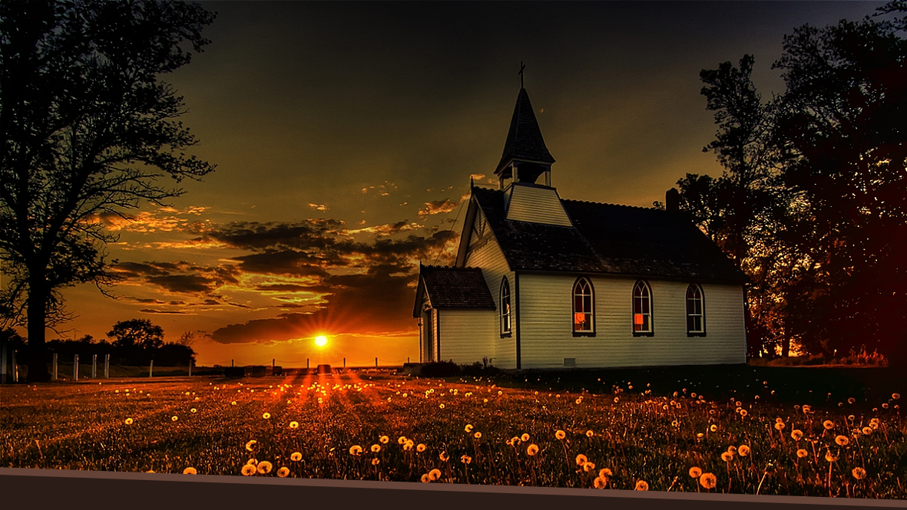
5. Quem socorreu a igreja de Deus no final dos 1260?
Notes:
5. Quem socorreu a igreja de Deus no final dos 1260? Apocalipse 12:16

Slide 23
“A terra, porém, socorreu a mulher; e a terra abriu a boca e engoliu o rio que o dragão tinha arrojado de sua boca.”
Apocalipse 12:16

Slide 24
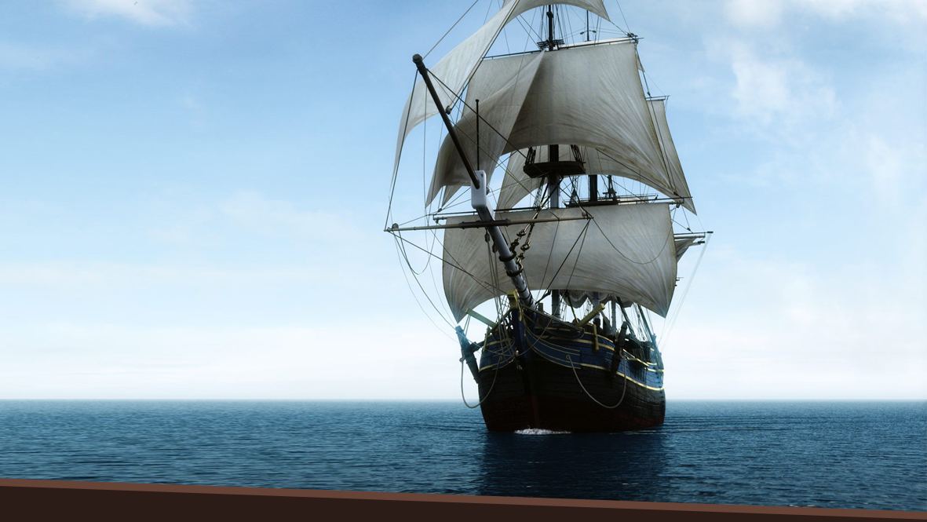
Devido as perseguições, os cristãos tiveram que fugir da Europa para os EUA. Uma das expedições mais conhecidas é do navio May Flower.
Notes:
Devido às perseguições religiosas contra os evangélicos na Europa, grande parte do povo de Deus emigrou para os Estados Unidos da América. Uma das expedições mais conhecidas foi a do navio May Flower que aportou às praias de Plymouth em 1620 trazendo os pais peregrinos, a fim de estabelecer no Novo Mundo um Estado sem rei e uma Igreja sem papa.

Slide 25
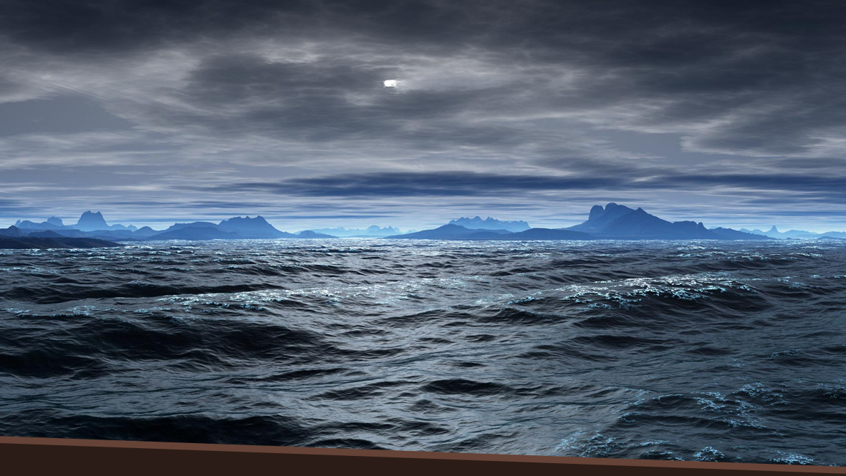
Se “águas” em profecia representam “povos, multidões, nações e línguas” , a “terra” que socorreu a “mulher”, ou seja, a igreja, é a grande porção territorial ainda desabitada quando começou a ser ocupada pelos peregrinos. Foi assim que a terra engoliu o rio isto é, fez cessar as perseguições.
Notes:
Se “águas” em profecia representam “povos, multidões, nações e línguas” (Apo. 17:15), a “terra” que socorreu a “mulher”, ou seja, a igreja, é a grande porção territorial ainda desabitada quando começou a ser ocupada pelos peregrinos. Foi assim que a terra engoliu o rio (Isa. 8:6-8), isto é, fez cessa as perseguições.

Slide 26
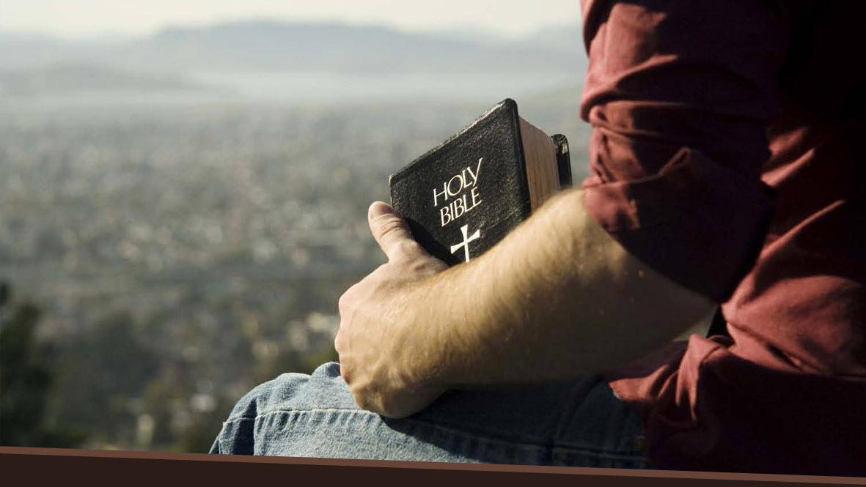
6. Que atitude do remanescente despertaria a ira do dragão?
Notes:
6. Que atitude do remanescente despertaria a ira do dragão? Apocalipse 12:17 - Marque com um “X” a alternativa correta

Slide 27
“Irou-se o dragão contra a mulher e foi pelejar com os restantes da sua descendência, os que guardam os mandamentos de Deus e têm o testemunho de Jesus; e se pôs em pé sobre a areia do mar.”
Apocalipse 12:17

Slide 28
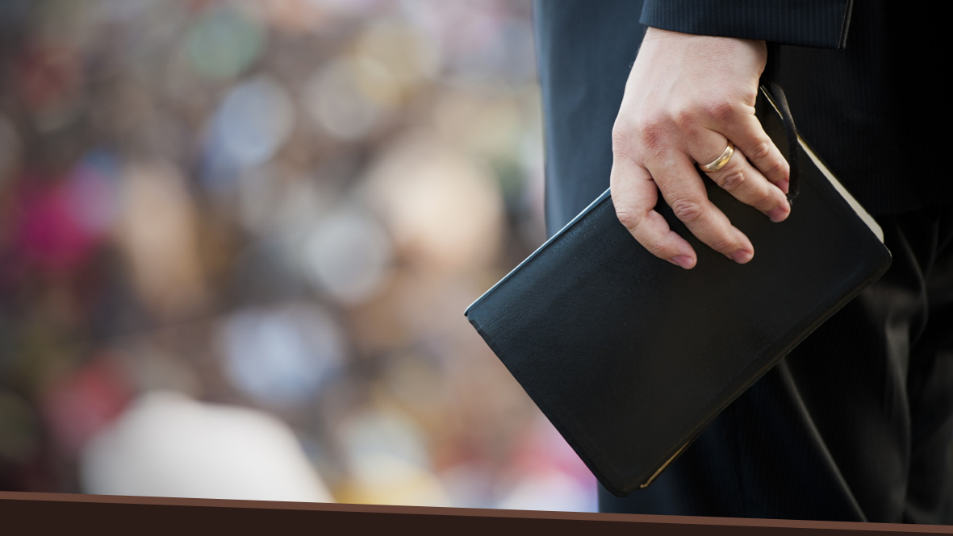
O fato de mencionar o “remanescente”, a profecia indica que grande parte do povo professo de Deus se tornaria crente nominal.
Notes:
O fato de mencionar o “remanescente”, a profecia indica que grande parte do povo professo de Deus se tornaria crente nominal. Isso deveria acontecer depois que as perseguições acabassem e estivessem estabelecidos no Novo Mundo (Apo. 12:16-17).

Slide 29
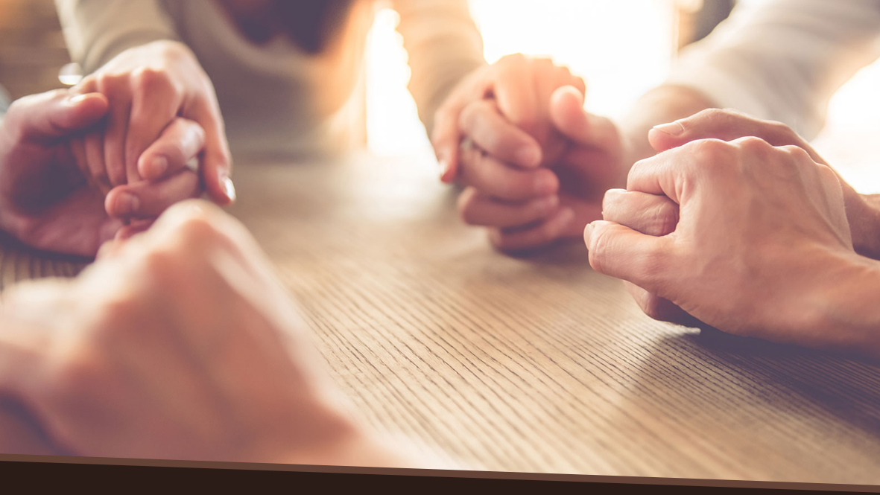
Contudo, ao longo das eras, Deus sempre teve aqueles que permaneceram fiéis à Sua Palavra e à Sua Lei, sem se importar com o que as massas populares estavam fazendo.
Notes:
Contudo, ao longo das eras, Deus sempre teve aqueles que permaneceram fiéis à Sua Palavra e à Sua Lei, sem se importar com o que as massas populares estavam fazendo. Ele está chamando pessoas de todas as raças, tribos, línguas e povos para deixarem de lado o vinho de Babilônia: os seus dogmas, as idéias preconcebidas e a tradição.

Slide 30

porque não tomar essa decisão agora, atender ao chamado divino e fazer parte do povo que será vitorioso neste grande conflito?
Notes:
Convida a todos para se unirem ao Seu povo nestes últimos dias. Amigo, porque não tomar essa decisão agora, atender ao chamado divino e fazer parte do povo que será vitorioso neste grande conflito?

Slide 31
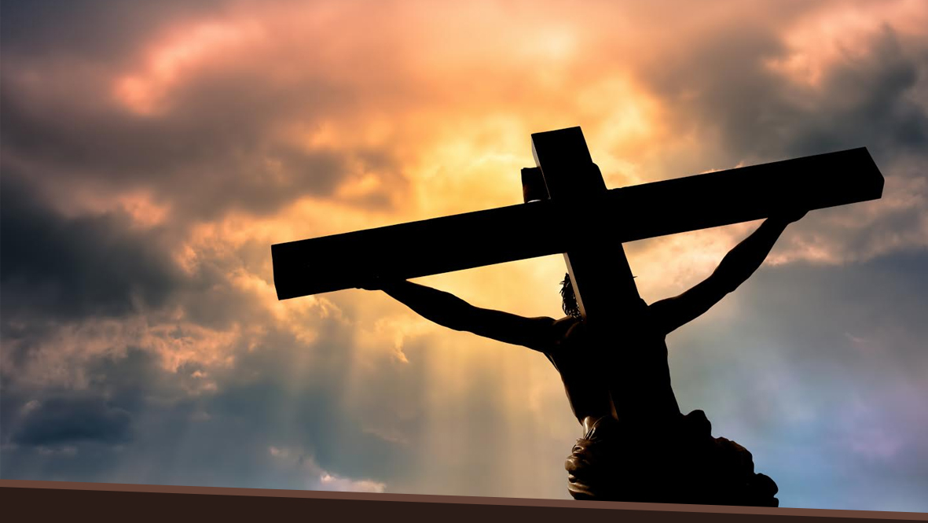
7. Por meio do que o remanescente será vitorioso nesse grande conflito?
Notes:
7. Por meio do que o remanescente será vitorioso nesse grande conflito?
Apocalipse 12:11

Slide 32
“Eles, pois, o venceram por causa do sangue do Cordeiro e por causa da palavra do testemunho que deram e, mesmo em face da morte, não amaram a própria vida.”
Apocalipse 12:11

Slide 33

MINHA DECISÃO
Notes:
Compromisso de fé:
( ) Creio que a Igreja Verdadeira não despreza o Antigo Testamento.
( ) Acredito na vigência da Lei Divina e pela fé irei observá-la.
( ) Desejo observar os mandamentos e fazer parte do povo remanescente.

Slide 34
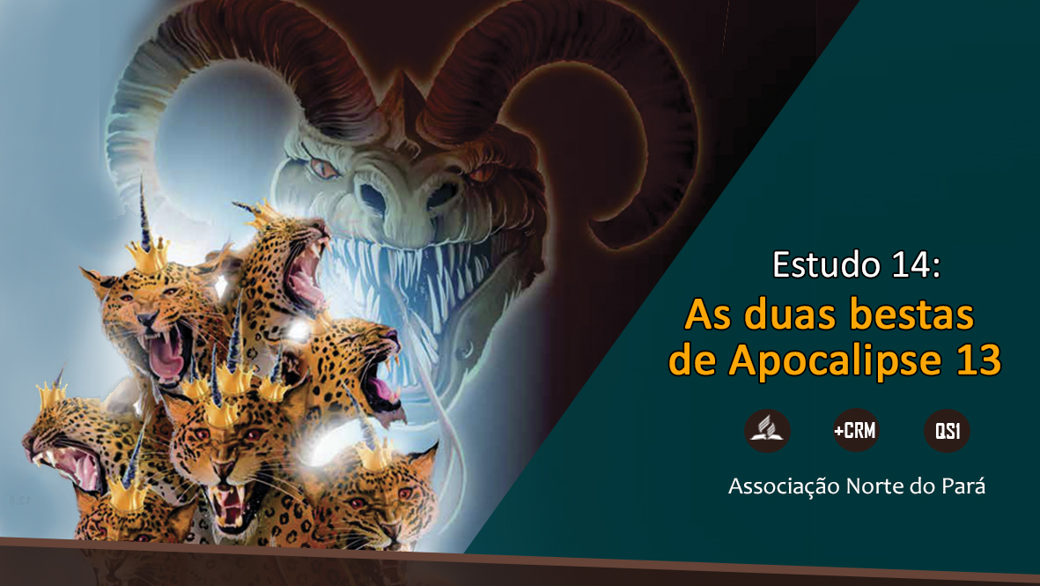
PRÓXIMO TEMA:

